Slide 1
Diogelwch Dŵr
Cam Cynnydd 3

Slide 2



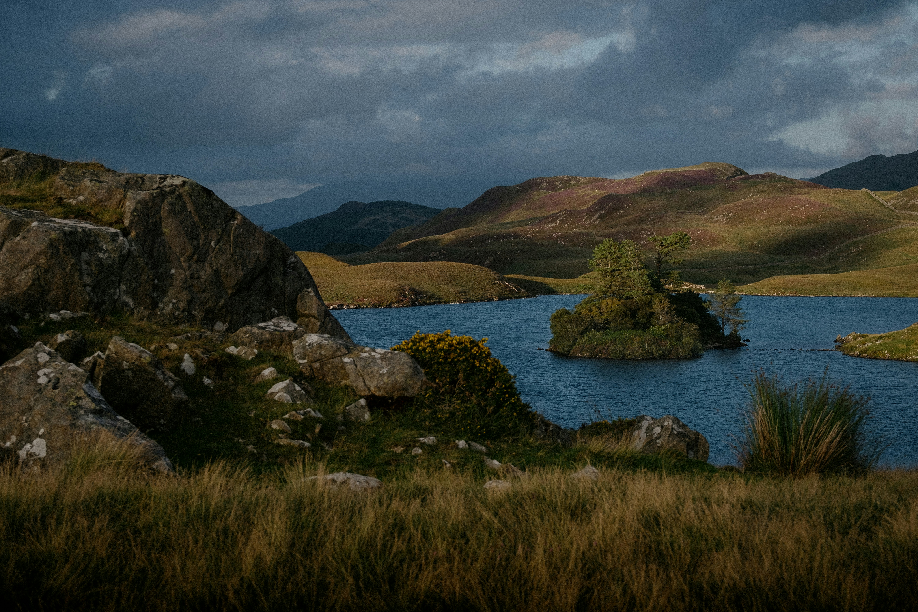
Amcanion
Dysgu
Trafod peryglon posibl mewn dŵr neu ger dŵr
Ystyried sut mae cadw fy hun ac eraill yn ddiogel pan fydda i mewn dŵr neu’n agos at dŵr.

Slide 3




Stopiwch a Meddyliwch
Arhoswch gyda’ch gilydd
Arnofiwch
Ffoniwch 999 mewn Argyfwng
Dŵr oer
Aros yn ddiogel
Tywydd
Peryglon
Dyfnder
Cryfder y dŵr
Peryglon cudd
Tymheredd y dŵr
Asesu risg
Arhoswch yn agos at riant/oedolyn/gwarcheidwad
Cadwch o fewn eich dyfnder
Byddwch yn barod
ar gyfer taith
Argyfwng
Arnofio
Arnofedd
Ymlaciwch/Peidiwch â chynhyrfu
Troedio dŵr
Gwylwyr y Glannau
Heddlu
Gwasanaeth tân
Gweiddwch am help
Ewch i nôl oedolyn

Slide 4
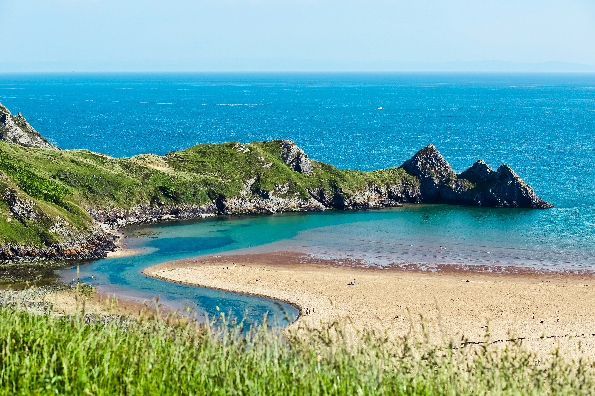
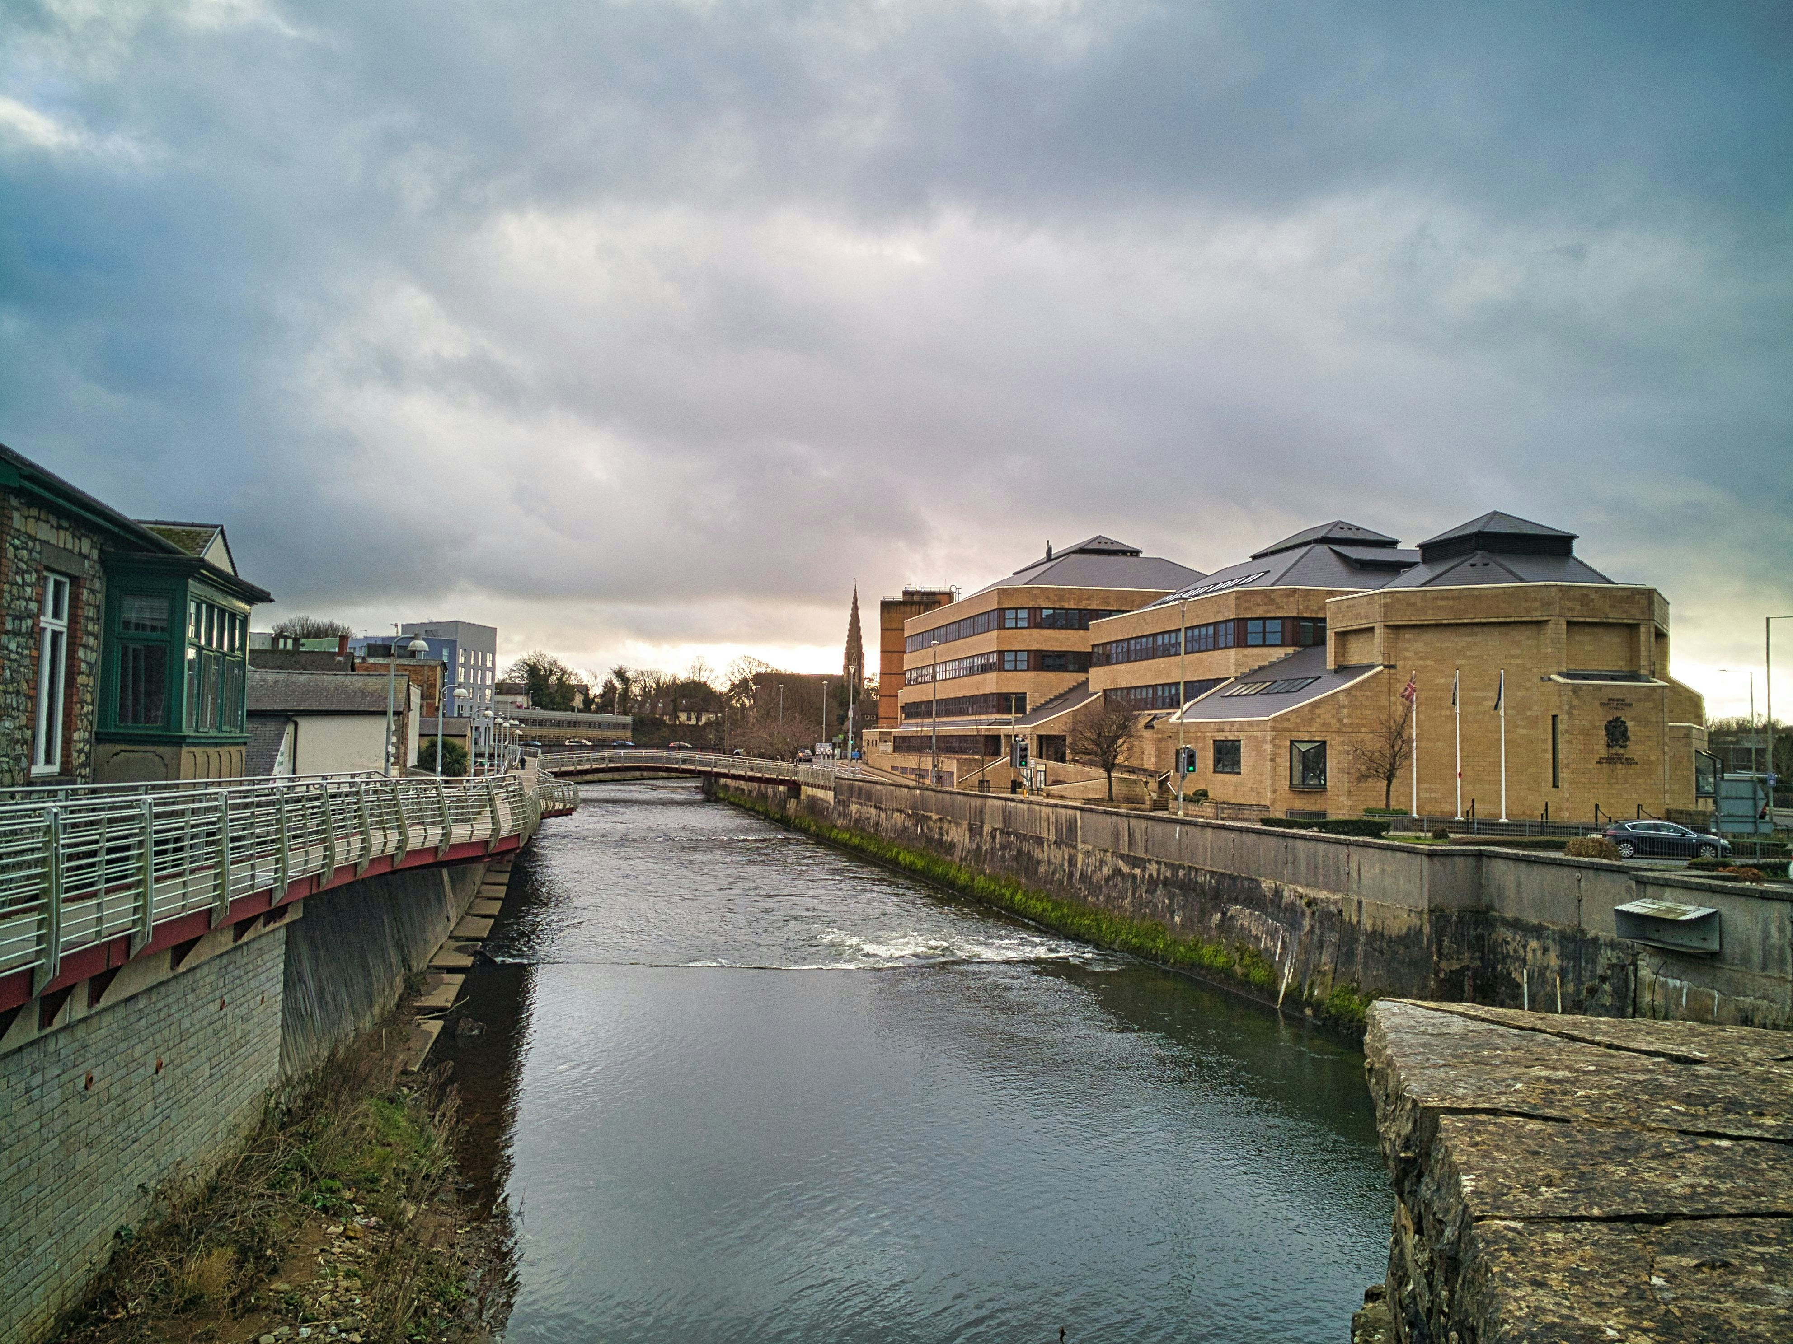
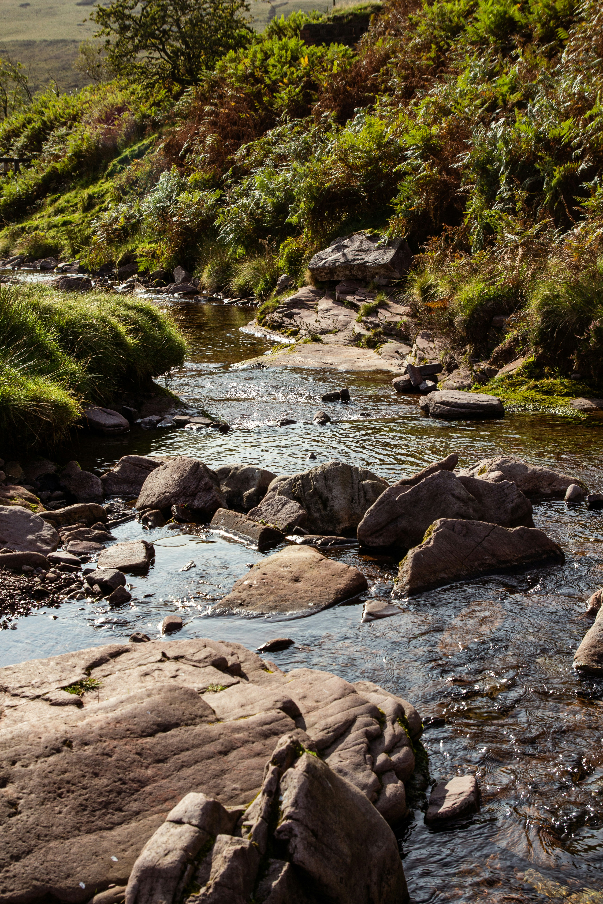

Gweithgaredd 1 (Dechreuwr) Pam mae’n bwysig bod yn ofalus o gwmpas dŵr?
Stopiwch a Meddyliwch
Pa weithgareddau rydych chi’n eu gwneud sydd yn y dŵr neu’n agos at y dŵr?

Slide 5
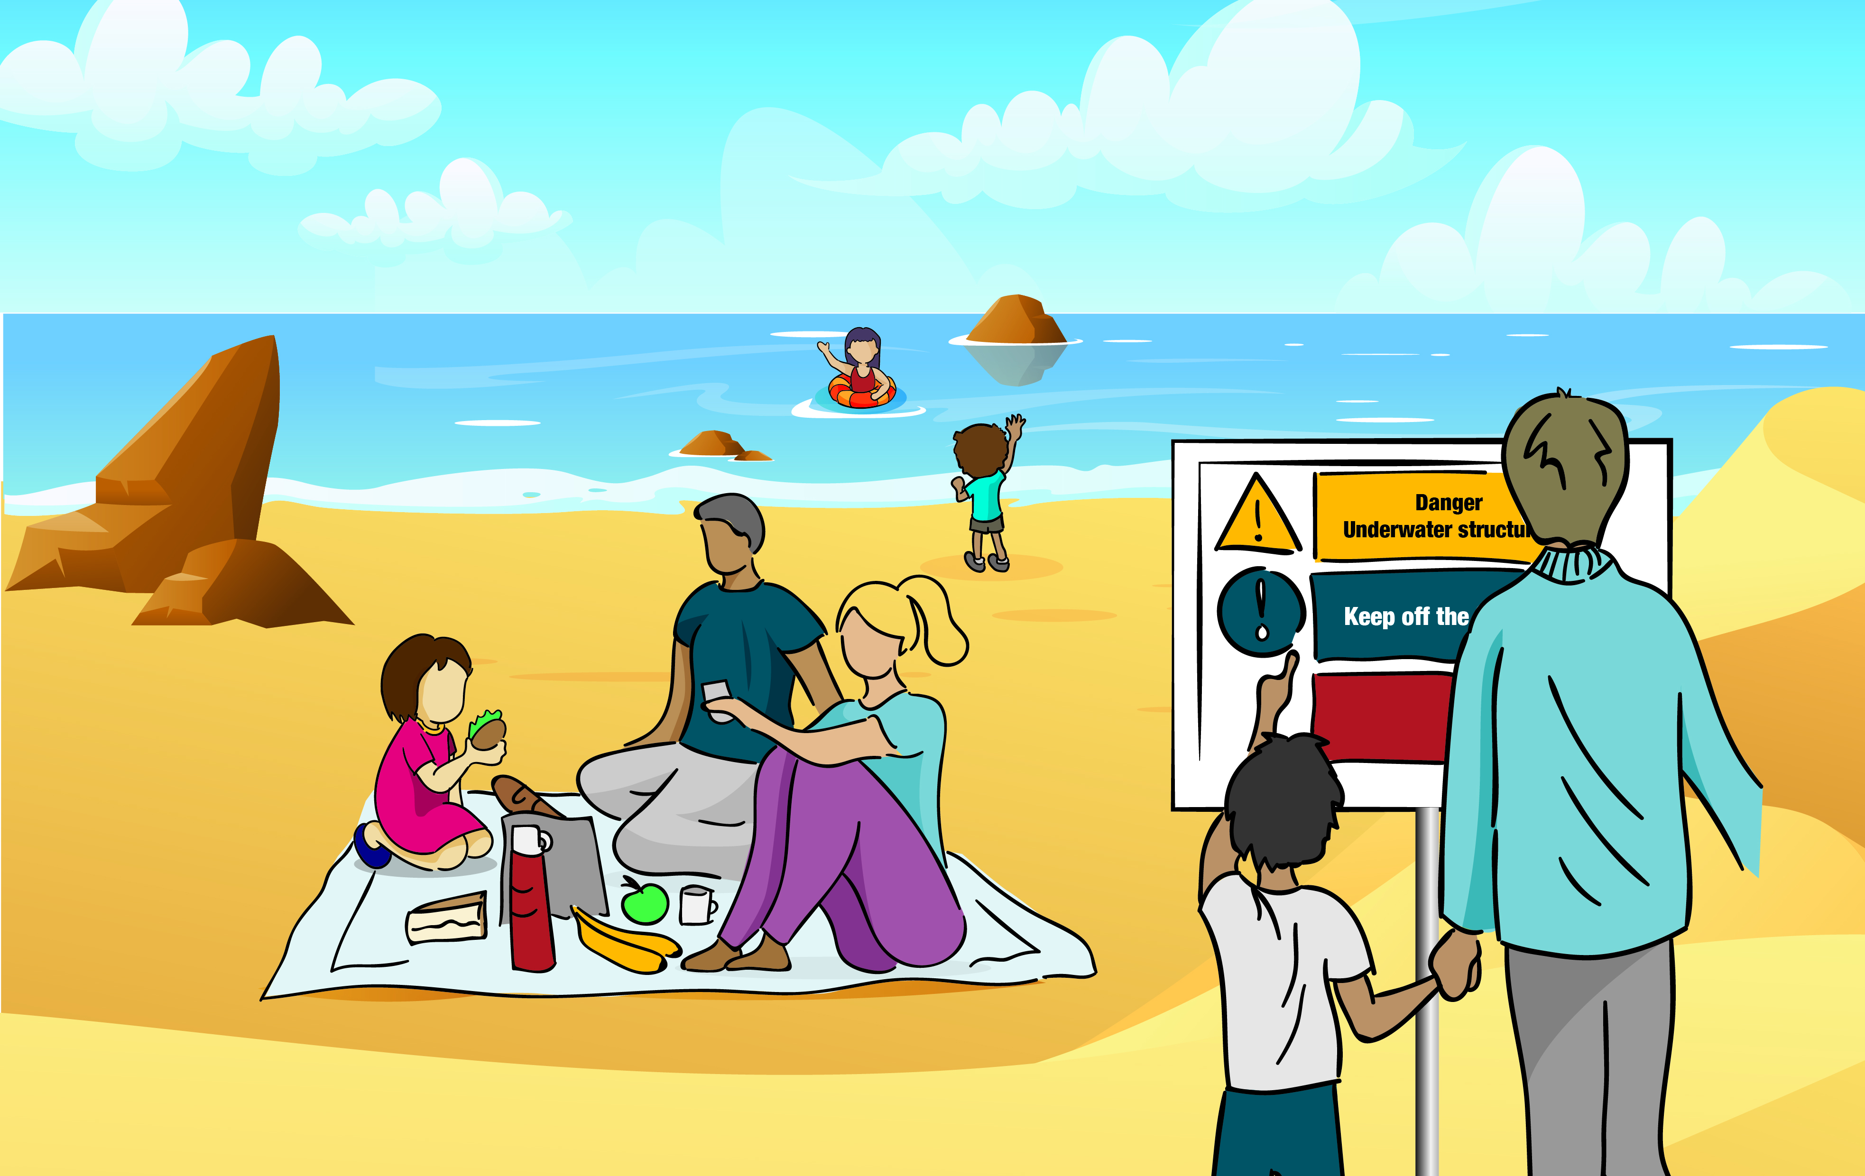
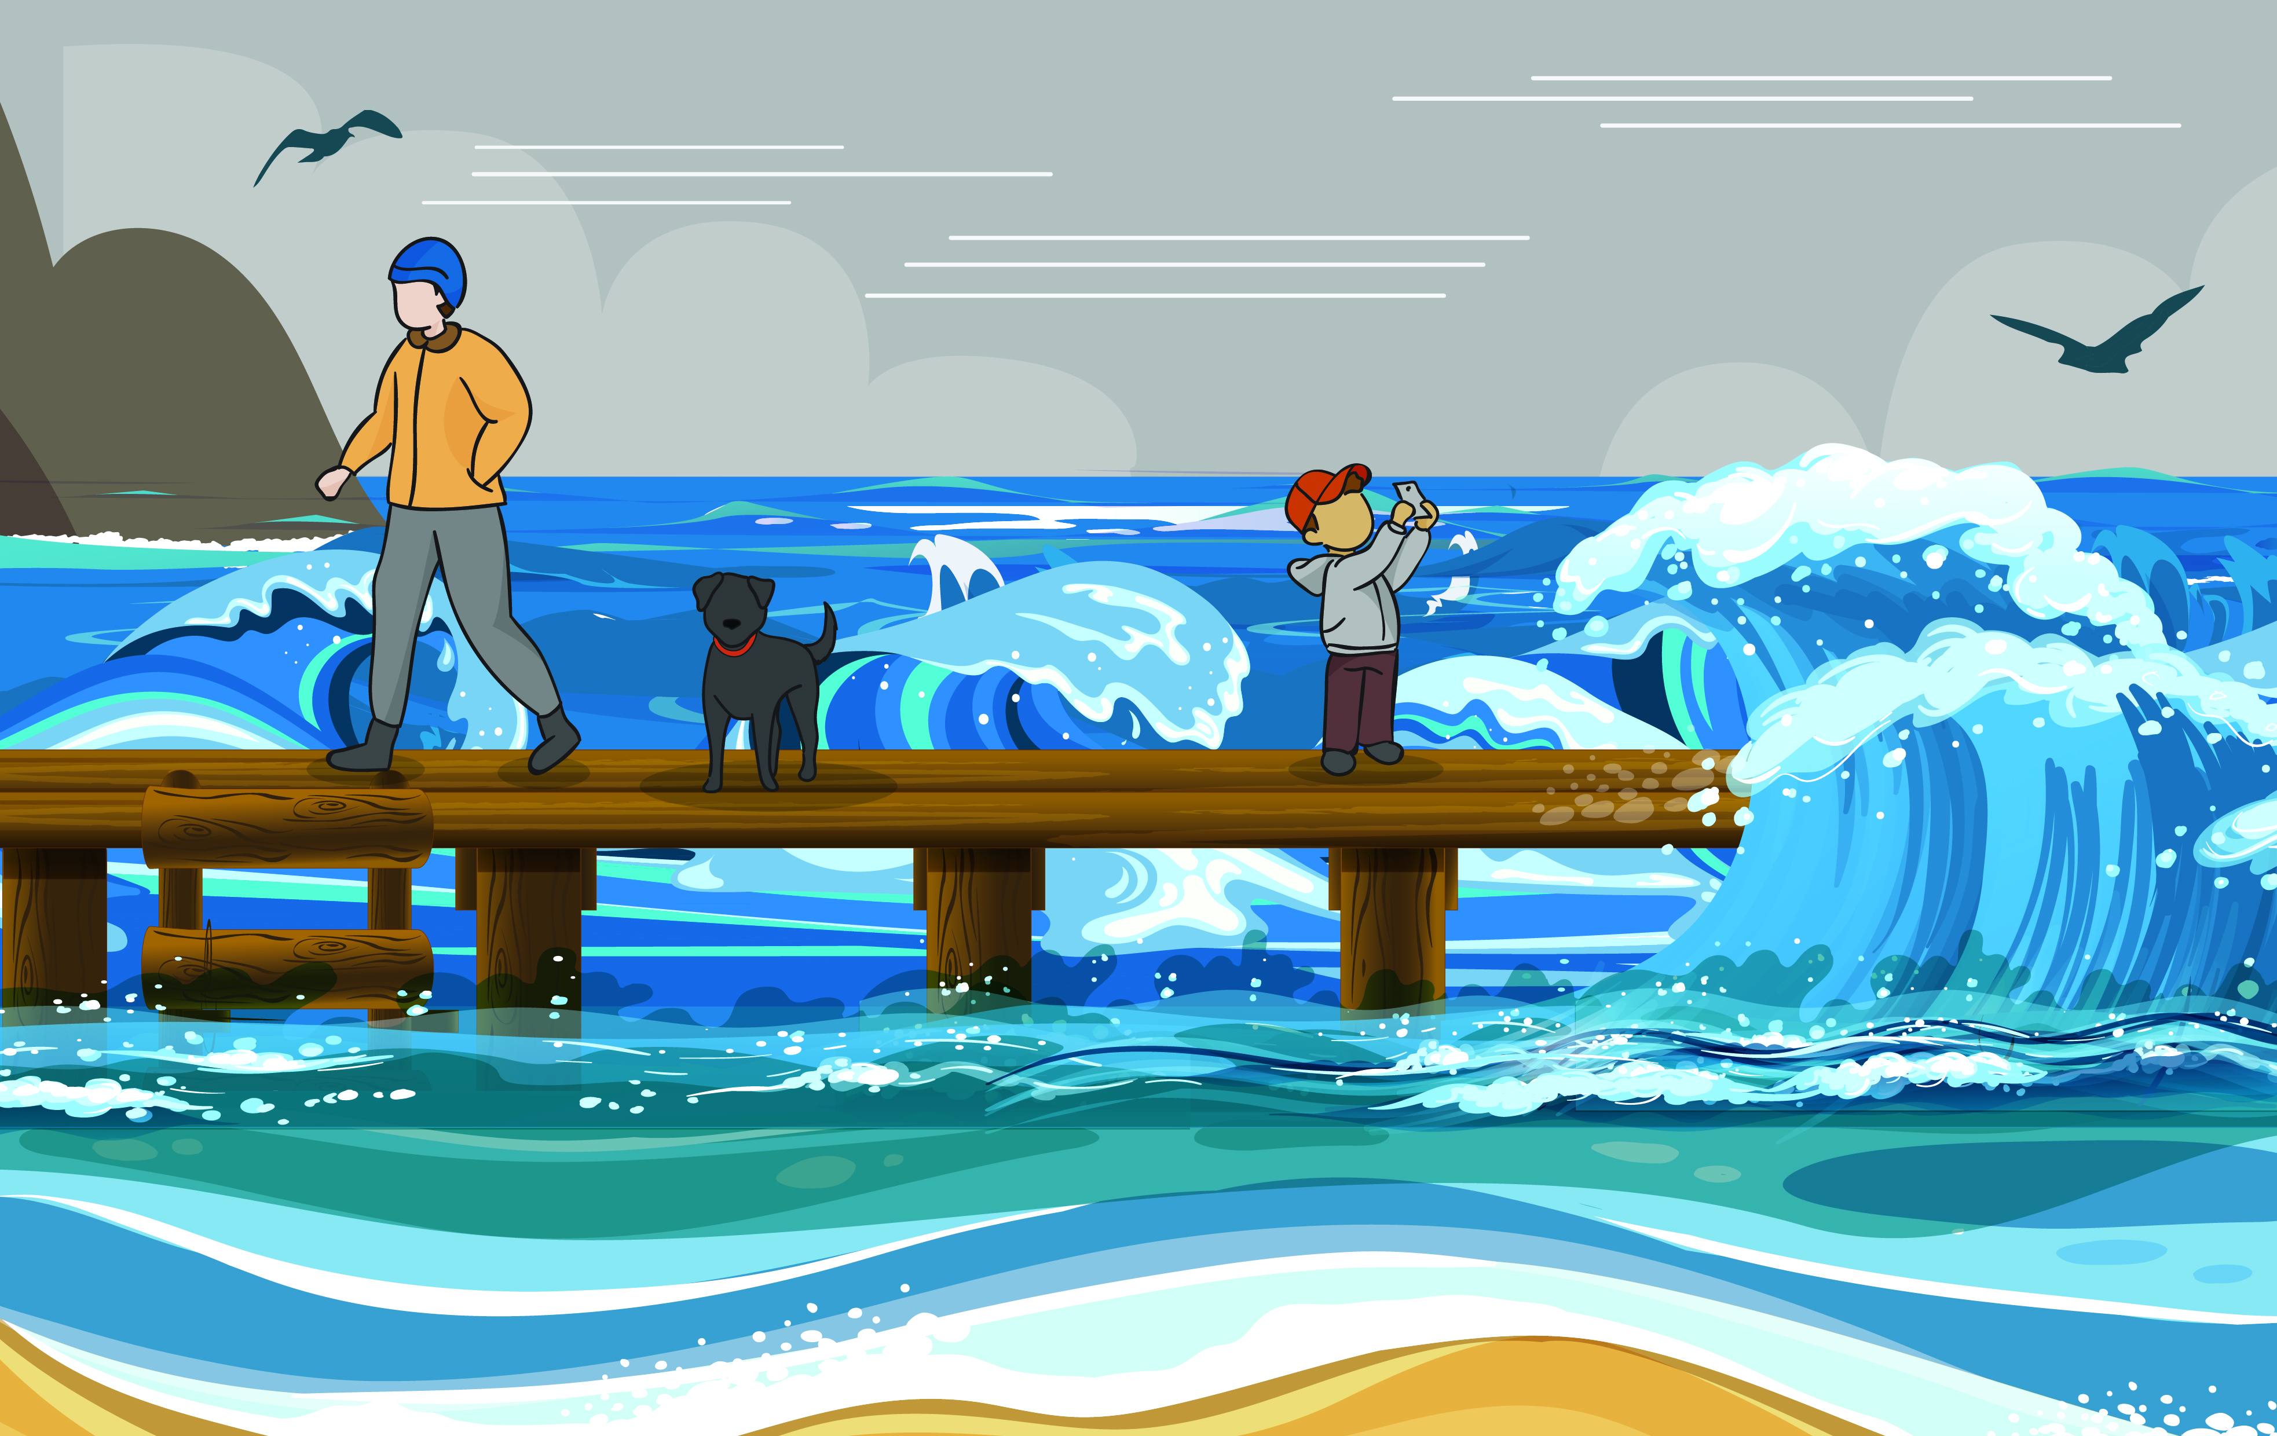
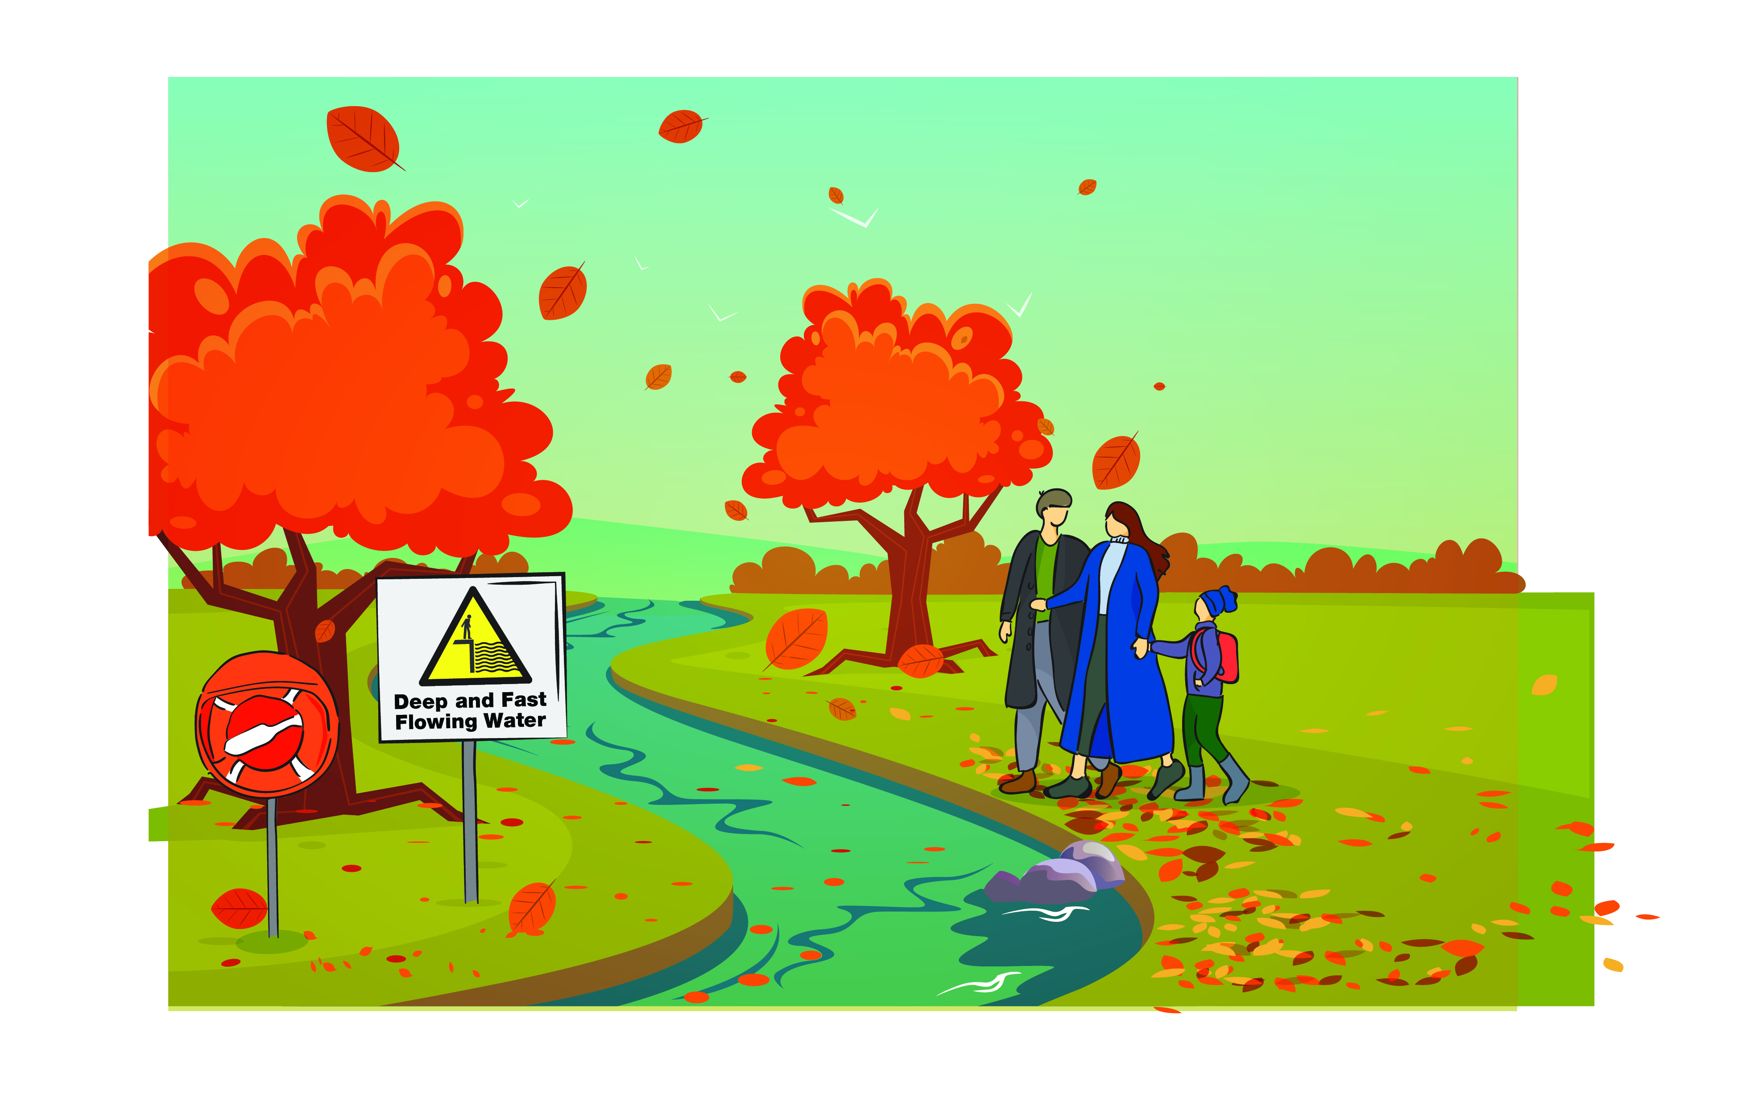
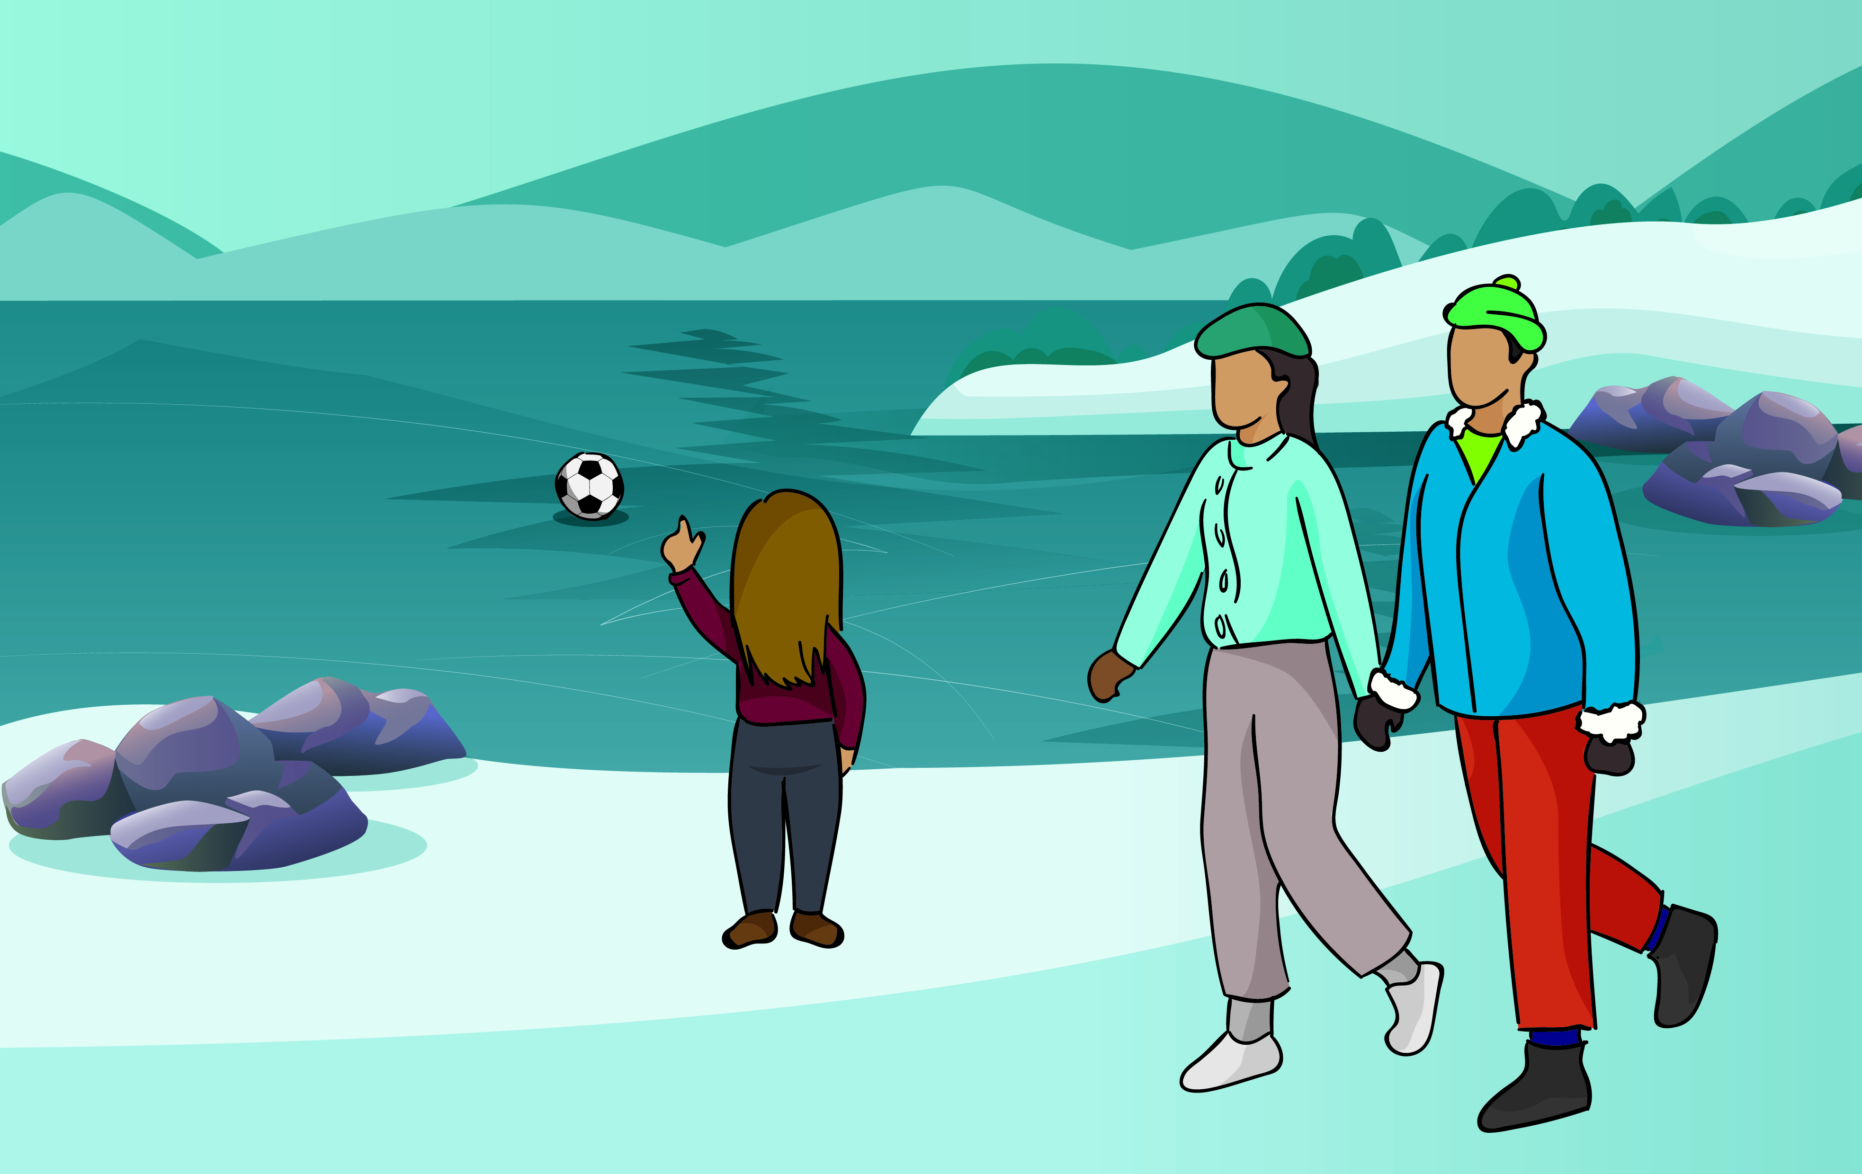
Stopiwch a Meddyliwch
Gweithgaredd 2 Gweld y peryglon

Slide 6


Arhoswch gyda’ch gilydd
Gweithgaredd 3 Arhoswch gyda’ch gilydd, cynlluniwch eich diwrnod
Rhestr wirio
Pa offer fyddwn i’n dod â nhw?
Gyda phwy fyddwn i’n mynd?

Slide 7
Stopiwch a meddyliwch, Arhoswch gyda’ch gilydd

Slide 8
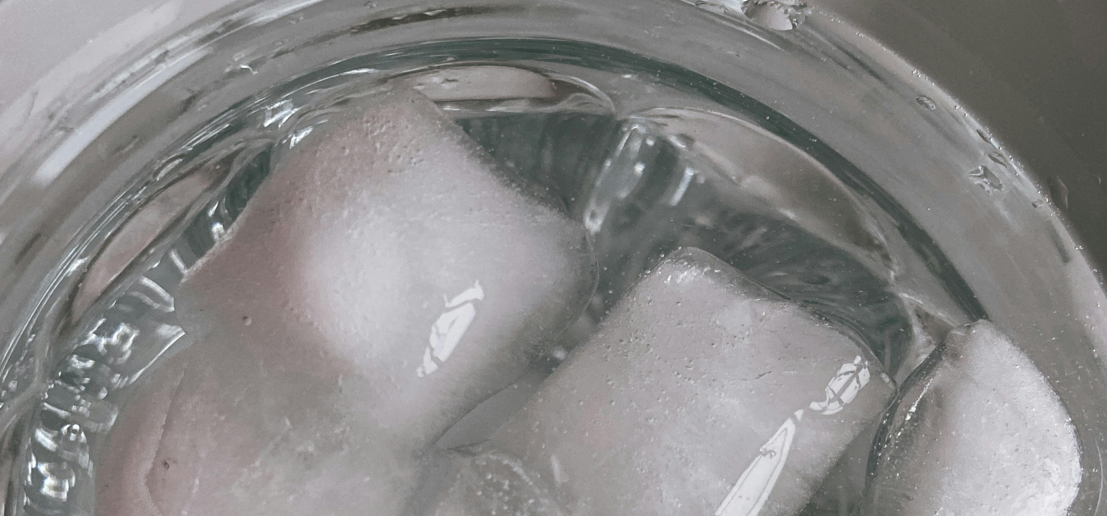
Gweithgaredd 4 Gweithgaredd Dŵr Oer

Slide 9
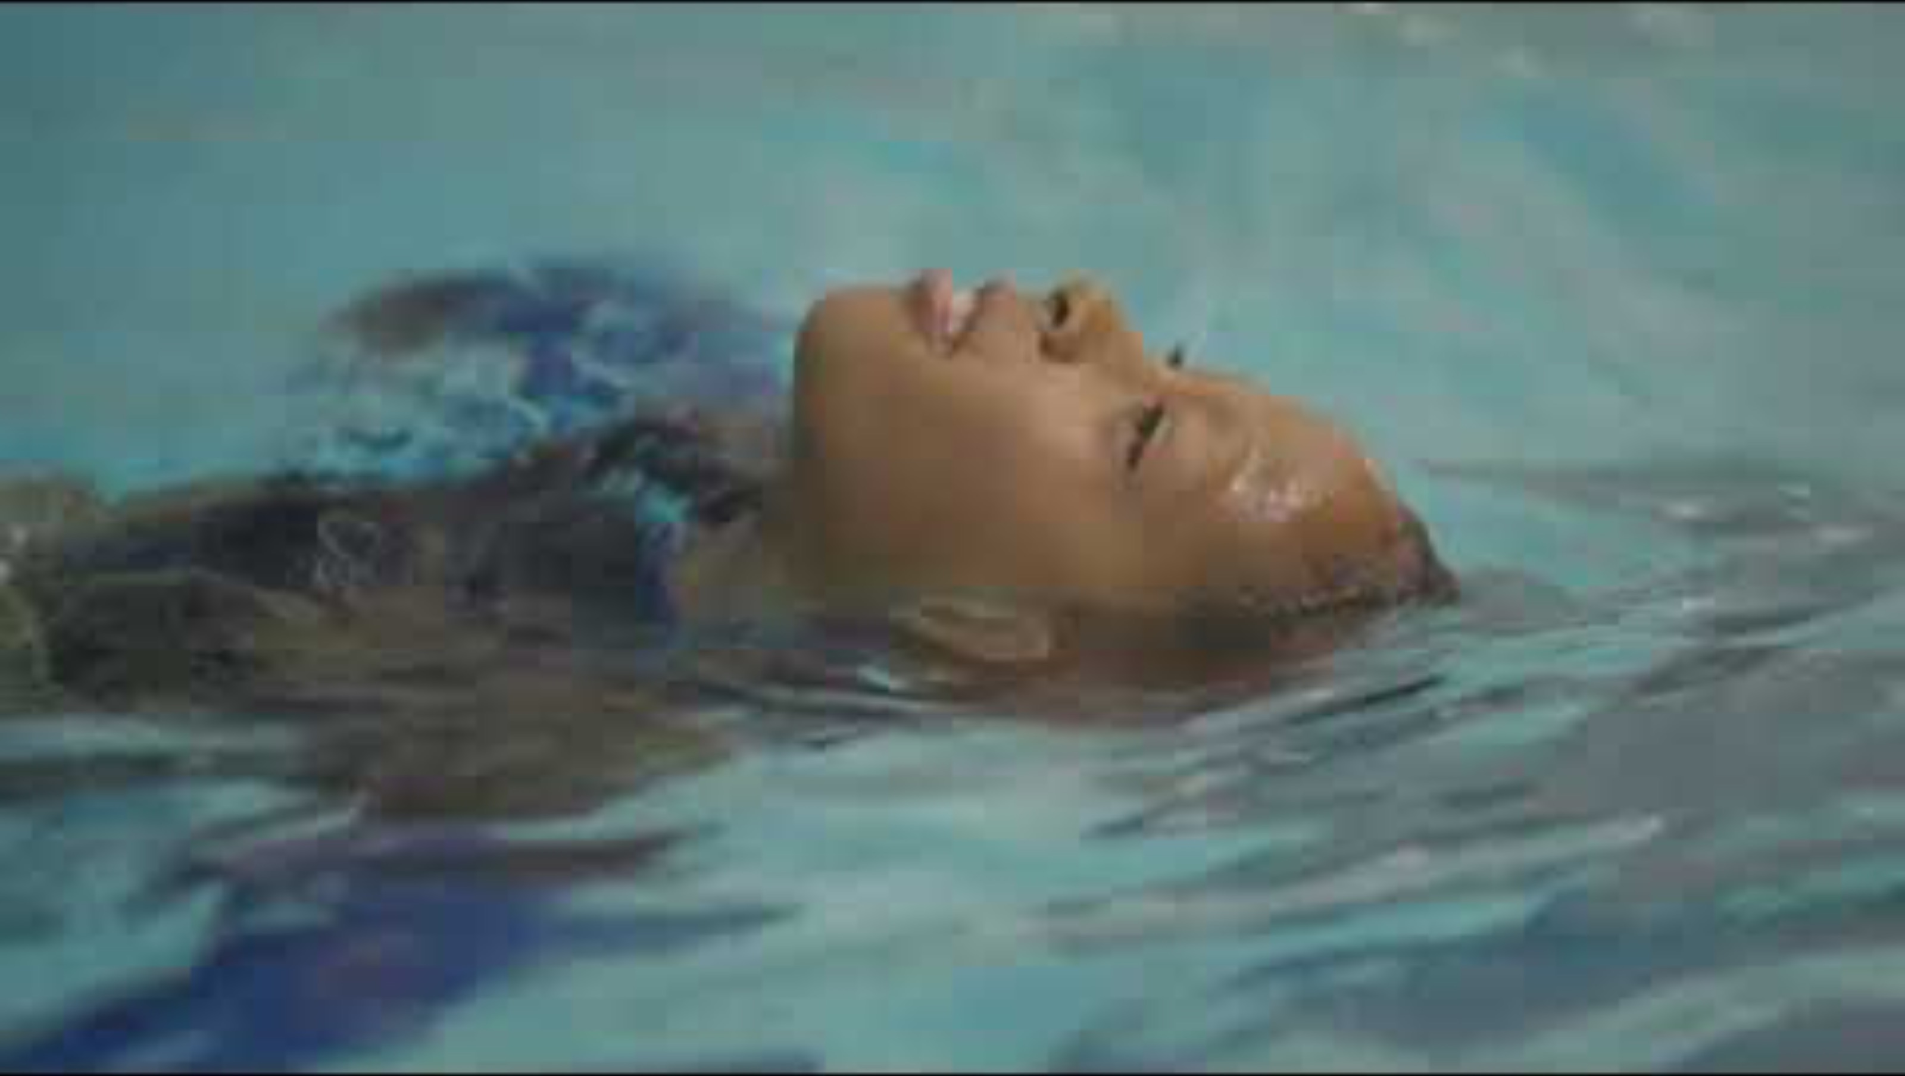
Gweithgaredd 5 Arnofiwch

Slide 10
Gweithgaredd 6 Ffoniwch 999 mewn Argyfwng (rhan 1)

Slide 11

Gweithgaredd 6 Ffoniwch 999 mewn Argyfwng (rhan 2)
Recordiad sain o alwad 999

Slide 12
Ffoniwch 999 mewn argyfwng - ailgrynhoi

Slide 13


Gwir neu Gau
Mae peryglon bob amser yn hawdd i’w gweld
Gall y dŵr fod yn oer iawn yng Nghymru, hyd yn oed yn ystod gwyliau’r haf
Gall cynllunio ar gyfer y tywydd, gwisgo’r dillad cywir a dod ag offer wneud eich diwrnod allan yn fwy diogel
Bydd aros yn agos at riant/gwarcheidwad ger dŵr yn fy nghadw i’n fwy diogel.
Os bydda i’n syrthio i mewn i ddŵr oer, dylwn arnofio ar fy nghefn nes imi ddod i arfer â thymheredd y dŵr, ac yna gweiddi am help neu geisio nofio
Mae’n bwysig peidio byth â mynd i’r dŵr i helpu rhywun, hyd yn oed ffrind neu anifail anwes
Dylwn i ffonio 999 mewn argyfwng.

Slide 14



Tri pheth dwi wedi’u dysgu heddiw.
Dau beth y galla i eu dweud wrth rywun am ddiogelwch dŵr.
Un cwestiwn sydd gen i o hyd

Slide 15
Crynodeb o’r cod diogelwch dŵr
Stopiwch a Meddyliwch
Arhoswch gyda’ch gilydd
Arnofiwch
Ffoniwch 999 mewn Argyfwng

